Slide 1
О приёме иностранных граждан в школу
в 2025 году
Приказ Министерства Просвещения РФ от 02.09. 2020г. № 458 «Об утверждении Порядка приема на обучение по образовательным программам начального общего, основного общего и среднего общего образования»
Документ с изменениями, внесенными:
приказом Министерства просвещения РФ №171 от 04.03.2025г. (вступает в силу с 1 апреля 2025 года).

Slide 2
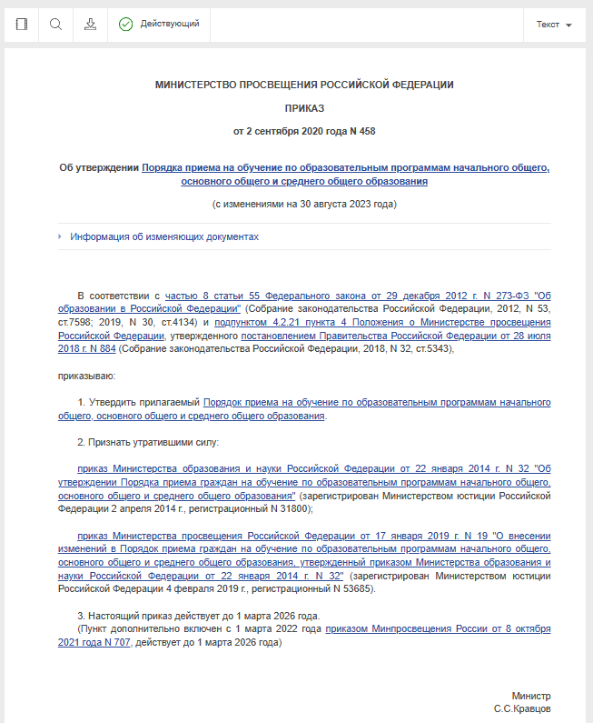
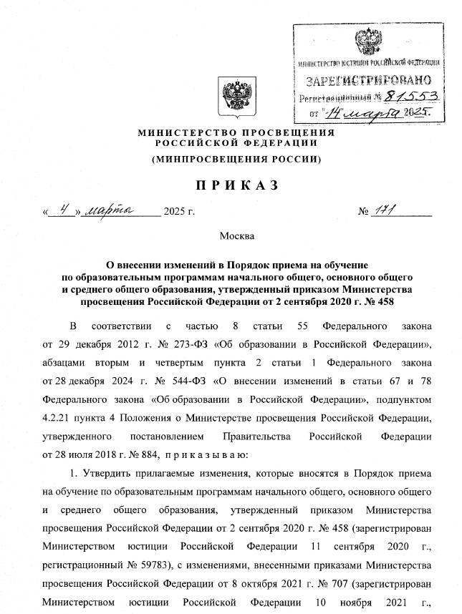
Приказ Министерства Просвещения РФ от 02.09. 2020г. № 458 «Об утверждении Порядка приема на обучение по образовательным программам начального общего, основного общего и среднего общего образования»
С изменениями, вступающими в силу с 1 апреля 2025 года

Slide 3



МИНПРОСВЕЩЕНИЯ РОССИИ
Минпросвещения России
№ 171 от 04 марта 2025 г.
Минпросвещения России
№ 170 от 04 марта 2025 г.
«Об утверждении Порядка проведения в государственной или муниципальной общеобразовательной организации
тестирования на знание русского языка, достаточное для освоения
образовательных программ начального общего, основного общего и среднего общего образования, иностранных граждан и лиц без гражданства»
«О внесении изменений в Порядок приема на обучение по
образовательным программам начального общего, основного общего и среднего общего
образования, утвержденный приказом Министерства просвещения Российской
Федерации от 2 сентября 2020 г. № 458»
Порядок приема на обучение по образовательным программам начального общего, основного общего и среднего общего
образования
Порядок проведения в государственной или муниципальной
общеобразовательной организации тестирования на знание русского языка, достаточное для освоения
образовательных программ начального общего, основного общего и среднего общего образования, иностранных граждан и лиц без гражданства

Slide 4
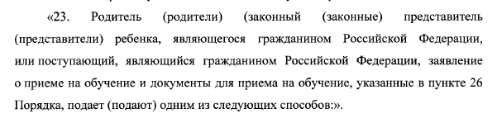
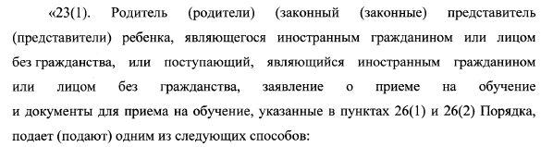
Подача заявлений с 1 апреля 2025 года:
Граждане РФ
Иностранные граждане / лица без гражданства
Подача заявлений:
в электронной форме посредством ЕПГУ;
с использованием функционала (сервисов) региональных государственных информационных систем субъектов Российской Федерации, созданных органами государственной власти субъектов Российской Федерации (при наличии), интегрированных с ЕПГУ;
через операторов почтовой связи общего пользования заказным письмом с уведомлением о вручении;
лично в общеобразовательную организацию.
Подача заявлений:
в электронной форме посредством ЕПГУ;
с использованием региональных порталов государственных и муниципальных услуг и (или) функционала (сервисов) региональных государственных информационных систем субъектов РФ (при наличии технической возможности);
через операторов почтовой связи общего пользования заказным письмом с уведомлением о вручении.
П. 23(1) не распространяется на граждан Республики Беларусь)

Slide 5
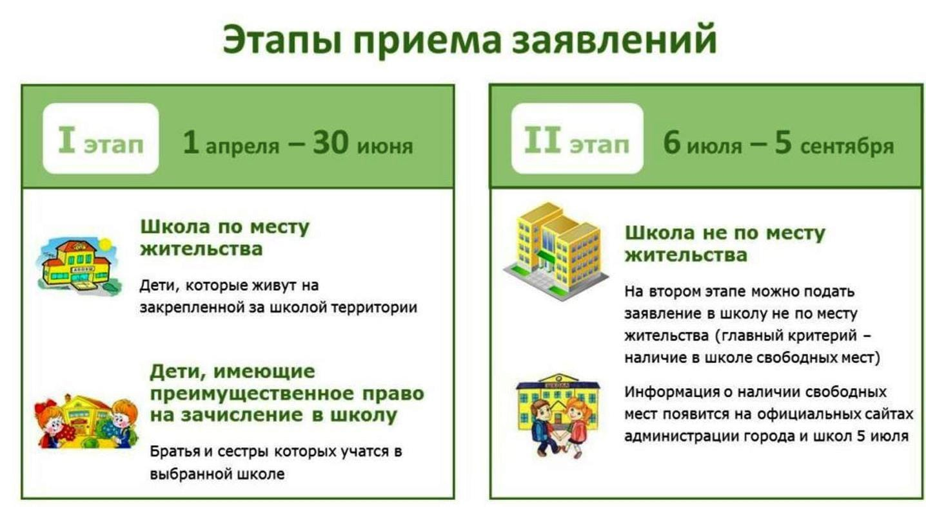

Slide 6
ПРИКАЗ № 171 от 04 марта 2025г. ПОРЯДОК ПРИЕМА НА ОБУЧЕНИЕ
ОСНОВАНИЯ ДЛЯ ОТКАЗА В ПРИЕМЕ В ШКОЛУ
1ЗАЯВЛЕНИЕ И ПЕРЕЧЕНЬ ДОКУМЕНТОВ
Родители через ЕПГУ, РПГУ, через операторов почтовой связи подают заявление о приеме на обучение и предъявляют:
Ребенок не может быть зачислен в школу только в том случае, если в ней нет свободных мет;
если не представлен документ, подтверждающий законность нахождения на территории России;
если не прошел тестирование.
2
ПРОВЕРКА ДОКУМЕНТОВ, НАПРАВЛЕНИЕ НА ТЕСТИРОВАНИЕ
Образовательная организация не более 5 рабочих дней проводит проверку комплектности предоставленных документов;
копии документов, подтверждающих родство заявителя;
копии документов, подтверждающих законность нахождения ребенка
и его законного (законных) представителя (представителей) на территории Российской Федерации (действительные вид на жительство, либо
разрешение на временное проживание, либо разрешение на временное проживание в целях получения образования, либо визу и (или)
миграционную карту, либо иные предусмотренные федеральным законом или международным договором Российской Федерации документы,
подтверждающие право иностранного гражданина или лица без гражданства на пребывание (проживание) в Российской Федерации); копии документов, подтверждающих прохождение государственной дактилоскопической регистрации ребенка;
копии документов, подтверждающих изучение русского языка ребенком
в образовательных организациях иностранного (иностранных) государства (государств) (со 2 по 11 класс) (при наличии);
копии документов, удостоверяющих личность ребенка;
копии документов, подтверждающих присвоение родителю ИНН,
копия СНИЛС родителя (при наличии), а также СНИЛС ребенка (при наличии);
медицинское заключение об отсутствии у ребенка инфекционных заболеваний, представляющих опасность для окружающих;
копии документов, подтверждающих осуществление родителем (законным представителем) трудовой деятельности (при наличии).
Если представлен полный комплект документов, общеобразовательная организация в течение 25 рабочих дней проверяет их достоверность;
После проверки достоверности документов ребенок направляется в тестирующую организацию;
•
Информация о направлении на тестировании направляется по адресу , указанному в заявлении о приеме на обучение, и в личный кабинет ЕПГУ;
•
•
•
•
Одновременно общеобразовательная организация уведомляет тестирующую организацию в электронной форме через ЕПГУ или с использованием РПГУ;
•
•
Если предоставлен неполный комплект документов, общеобразовательная организация не рассматривает
заявление!
Все документы представляются на русском языке или вместе с заверенным в установленном порядке переводом на русский язык.

Slide 7
ПРИКАЗ № 171 от 04 марта 2025г. ПОРЯДОК ПРИЕМА НА ОБУЧЕНИЕ
3
Тестирующая организация в течение 3-х дней после тестирования уведомляет образовательную организацию (школу) о результатах
ПОСЛЕ ПРОХОЖДЕНИЯ ТЕСТИРОВАНИЯ
Информация о результатах тестирования и рассмотрения заявления о приеме на обучение направляется по адресу (почтовый или электронный), указанному в заявлении о приеме на обучение, и в личный кабинет ЕПГУ
Руководитель общеобразовательной организации издает распорядительный акт о приеме на обучение ребенка в течение 5 рабочих дней после официального поступления информации об
успешном прохождении тестирования
4
ДОПОЛНИТЕЛЬНО
Пункт 26(1) Порядка не распространяется на иностранных граждан, указанных в подпункте 2 пункта 20 и пункте 21 статьи 5 Федерального закона от 25 июля 2002 г. № 115-ФЗ «О правовом положении иностранных граждан в Российской Федерации».
Граждане Белоруссии при приеме в школу предъявляют:
копия свидетельства о рождении ребенка; копия паспорта;
справку о регистрации по месту жительства.
Иностранные граждане, указанные в абзаце первом
настоящего пункта Порядка, предъявляют следующие документы:
копия свидетельства о рождении ребенка; копия паспорта;
справку о регистрации по месту жительства.
Если заявление о приеме на обучение подано в
электронном виде, запрещается требовать копии
документов за исключение копий или оригиналов документов, подтверждение которых в электронном виде невозможно.

Slide 8
ПРИКАЗ № 170 от 04 марта 2025г. ПОРЯДОК ПРОВЕДЕНИЯ ТЕСТИРОВАНИЯ
1
ТЕСТИРУЮЩАЯ ОРГАНИЗАЦИЯ
1. Тестирование проводится в государственных и муниципальных общеобразовательных организациях (далее – тестирующая организация);
Тестирующая организации определяются исполнительными органами в сфере образования;
Информация о тестирующих организациях и местах проведения тестирования публикуется ИО на ЕПГУ и РПГУ (при наличии технической возможности);
2 ТЕСТИРОВАНИЕ
Тестирование проводится на основании направления, выданного образовательной организацией;
Родители не позднее чем через 7 рабочих дней после дня получения направления лично обращаются в тестирующую организацию для записи на тестирование;
Исполнительный орган в сфере образования утверждает расписание проведения тестирования;
Информация о датах проведения тестирования,
демоверсии диагностических материалов, критерии оценивания размещаются на официальных сайтах
тестирующих организаций;
В тестирующих организациях организуется пункт
прохождения тестирования (далее - ППТ). В ППТ может быть использовано оборудование, применяемое в пунктах
проведения экзаменов при проведении ГИА.
Тестирование проводится по годам обучения. Уровни знания русского языка: достаточный и недостаточный;
7. Тестирование проводится в устной и письменной форме (за исключением тестирования поступающих в 1 класс). Продолжительность проведения тестирования составляет не более 80 минут
8. Во время проведения тестирования обязательна видео и аудио запись;
9.Для проведения тестирования создается комиссия. Для разрешения спорных вопросов создается апелляционная комиссия.
10. Перед проведением тестирования проводится инструктаж ребенка.
11. При проведении тестирования ребенку запрещается пользоваться любыми подсказками, средствами связи, фото-, аудио- и видеоаппаратурой, электронно вычислительной техникой, справочными материалами, шпаргалками.
В случае нарушения запрета ТЕСТИРОВАНИЕ СЧИТАЕТСЯ НЕПРОЙДЕННЫМ.
Методическое обеспечение, разработка
диагностических материалов, критериев оценивания, определение минимального количества баллов осуществляется Рособрнадзором
Информация о тестирующих организациях направляется исполнительным органом в сфере образования в Минпросвещения России для размещения на сайте в сети «Интернет»

Slide 9
ПРИКАЗ № 170 ОТ 04 МАРТА 2025 Г. ПОРЯДОК ПРОВЕДЕНИЯ ТЕСТИРОВАНИЯ
3 РЕЗУЛЬТАТЫ ТЕСТИРОВАНИЯ
4 ТЕСТИРОВАНИЕ НЕ ПРОЙДЕНО
Тестирующая организация в течение 3 рабочих дней со дня прохождения тестирования передает сведения о тестировании в ту школу, в которую было подано заявление о приеме на обучение. Школа
информирует родителей о результатах тестирования.
Исполнительные органы в сфере образования предоставляют МВД доступ к сведениям о
тестировании и зачислении в школу в
государственных информационных системах субъектах РФ и (или) посредством системы
межведомственного электронного взаимодействия.
Если ребенок не прошел тестирование, предлагается пройти дополнительное обучение русскому языку.
Повторно пройти тестирование можно не ранее, чем через 3 месяца.
При повторном прохождении тестирования не допускается повторное предоставление ранее использованного варианта.
5 УЧЕТ И ХРАНЕНИЕ МАТЕРИАЛОВ
Руководитель
общеобразовательной организации издает
распорядительный акт о приеме на обучение
ребенка в течение 5 рабочих
дней после официального поступления информации об успешном прохождении
тестирования
Все материалы тестирования хранятся в тестирующей организации.
Учет сведений о результатах тестирования обеспечивается исполнительным органом в сфере образования и (или)
образовательными организациями.
Обеспечивается публикация на возможности) или РПГУ
ЕПГУ
(при
наличии
технической

Slide 10


ГОРЯЧАЯ ЛИНИЯ
МИНПРОСВЕЩЕНИЯ РОССИИ СОЗДАНА ГОРЯЧАЯ ЛИНИЯ В ЦЕЛЯХ ОРГАНИЗАЦИИ РАЗЪЯСНЕНИЯ РАБОТЫ В РАМКАХ ПРИКАЗОВ МИНПРОСВЕЩЕНИЯ РОССИИ:
от 4 марта 2025 г. № 170 «Об утверждении Порядка проведения в государственной или муниципальной общеобразовательной организации тестирования на знание русского языка, достаточное для
освоения образовательных программ начального общего, основного общего и среднего общего образования, иностранных граждан и лиц без гражданства
ФУНКЦИОНИРОВАНИЕ
«ГОРЯЧЕЙ ЛИНИИ»
с 9:00 до 18:00 по
московскому времени
телефон (495) 587-01-10,
доб. 3291
от 4 марта 2025 г. № 171 «О внесении изменений
в Порядок приема на обучение по
образовательным программам начального
общего, основного общего и среднего общего образования, утвержденный приказом Министерства просвещения Российской
Федерации от 2 сентября 2020 г. № 458»
адрес электронной почты zasyadko-vk@edu.gov.ru

